Slide 1


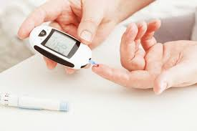
Diabetes
IFSP
Bernardo Bertoldo
Caio Mota
Felipe Azali
Fernando Pereira

Slide 2
Introdução
A Diabetes é uma doença que afeta a produção de insulina

